Slide 1
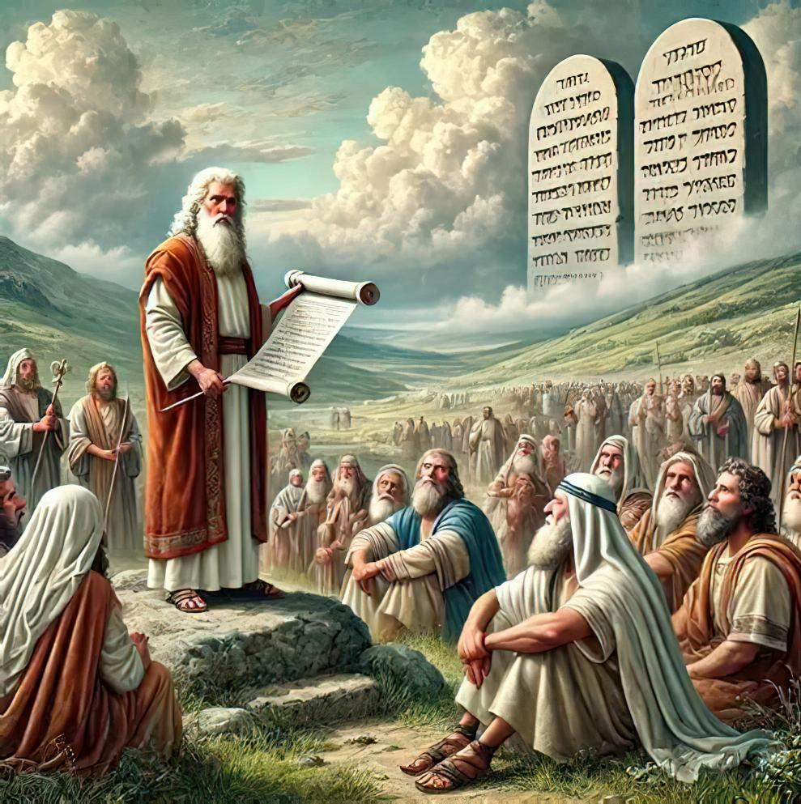
WĨHOKEKU NGINYA MŨICO: ŨGOOCI MBARA-INĨ
Lesoni 7 ya Novemba 15, 2025

Slide 2
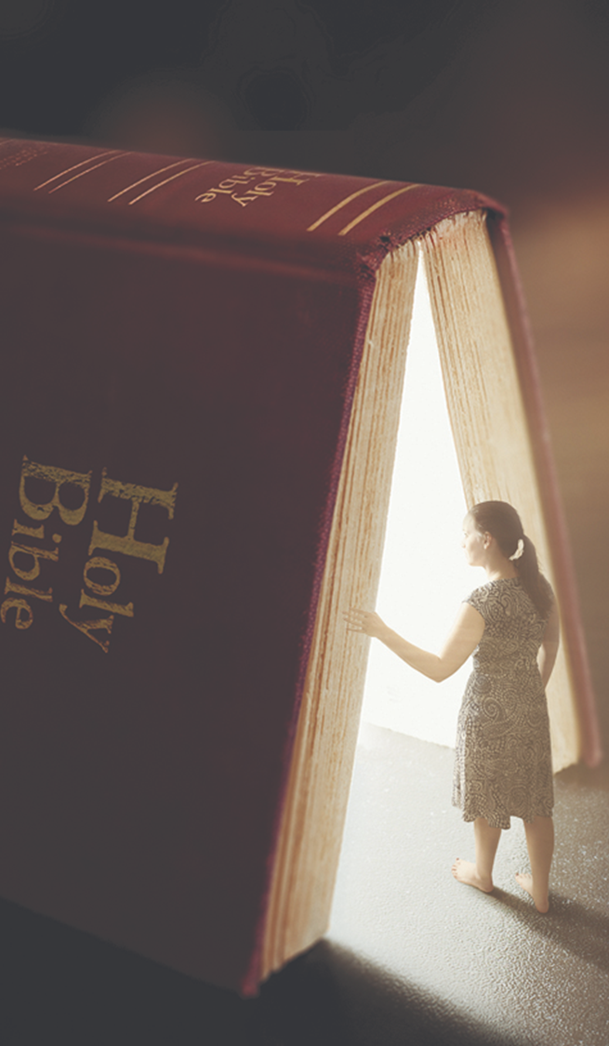
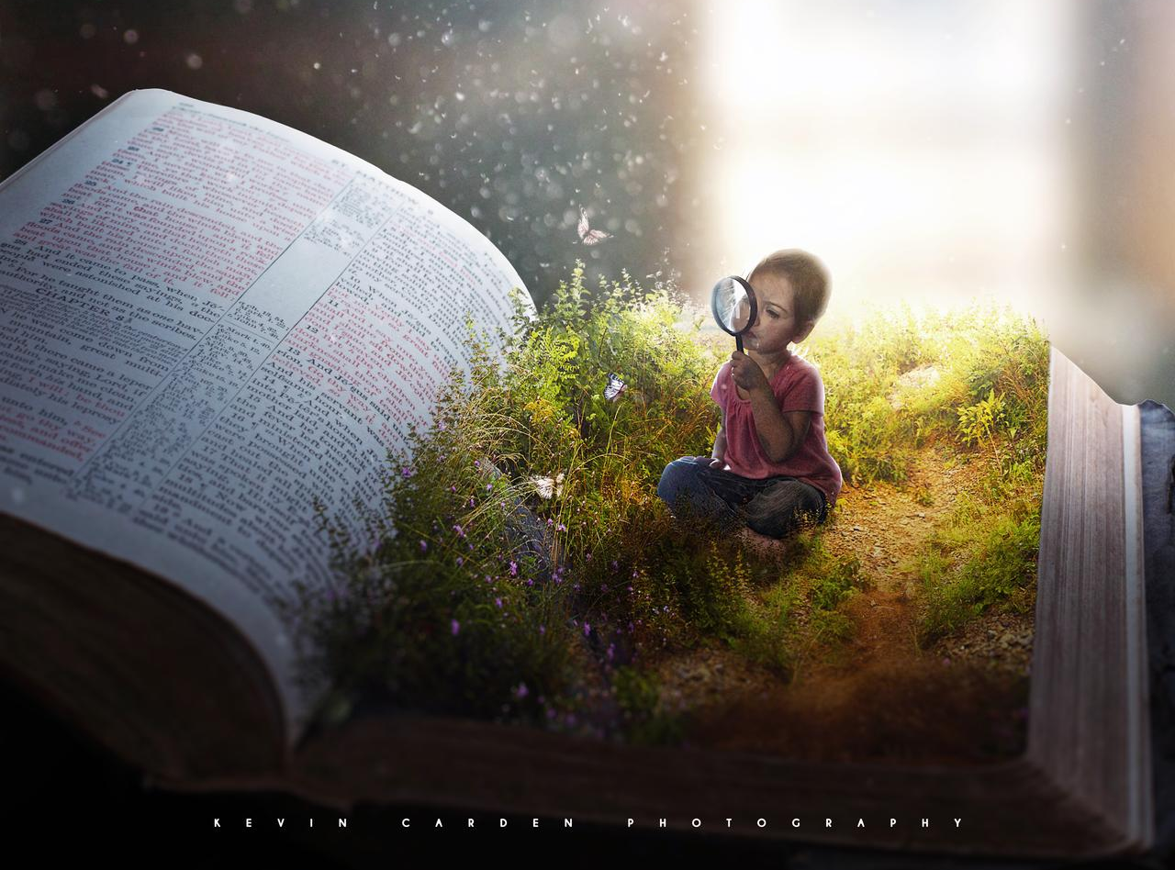
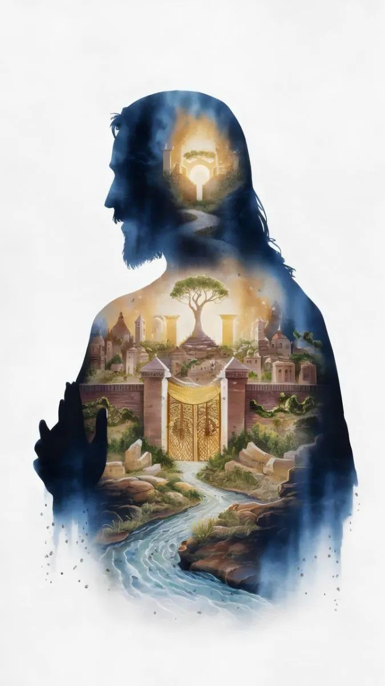
“No ambai mũcarie ũthamaki wake na ũthingu wake, na maũndũ maya mangĩ mothe o namo nĩarĩmũheaga”
Mathayo 6:33, ESV

Slide 3

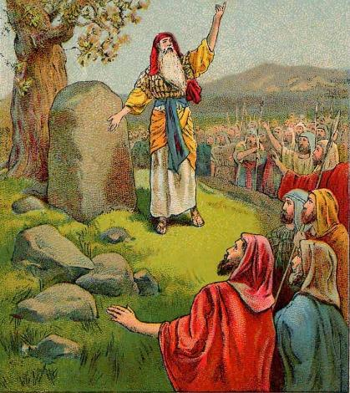
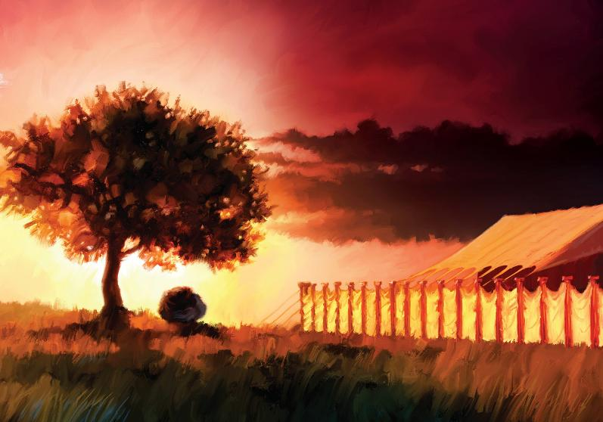








Na ũndũ wa kũringa Jorodani na kĩama, athamaki othe a Kanani makĩgĩa na guoya (Joshua 5:1). Thĩ yarĩ harĩrĩrie itharĩkĩra rĩa o rĩmwe.
No ningĩ, ũndũ ũyũ ndwarĩ wa mbere wagwĩkĩrĩrwo nĩ Aisiraeli. Marĩ mbere macarie ũnyitanĩri na Ngai.
Ona gatagatĩ-inĩ ka itharĩkĩra, magĩciiria mooe kĩhurũko meneane rĩngĩ o ene kũrĩ Mwathani kĩng’ang’a-inĩ kĩnene gatagata irĩma cia Ebali na Gerizimi.
O hakuhĩ gũtiriha itharĩka, makĩgwatĩra ikinyũkia rĩerũ rĩa kũgooca: magĩaka Kĩgongona Shilo.
Ũgooci mbere gũtharĩkĩra:
Kwerũhio gwa kĩrĩkanĩro (Joshua 5:1-9)
Bathaka ya mbere Kanaani (Joshua 5:10-12)
Ũgooci kũu irima-inĩ:
Kĩgongona gĩa kũgocerwo (Joshua 8:30-31)
Ririkana watho (Joshua 8:32-35)
Handũ ha mwanya ha kũgocerwo:
Kwambararia kĩgongona (Joshua 18:1)

Slide 4
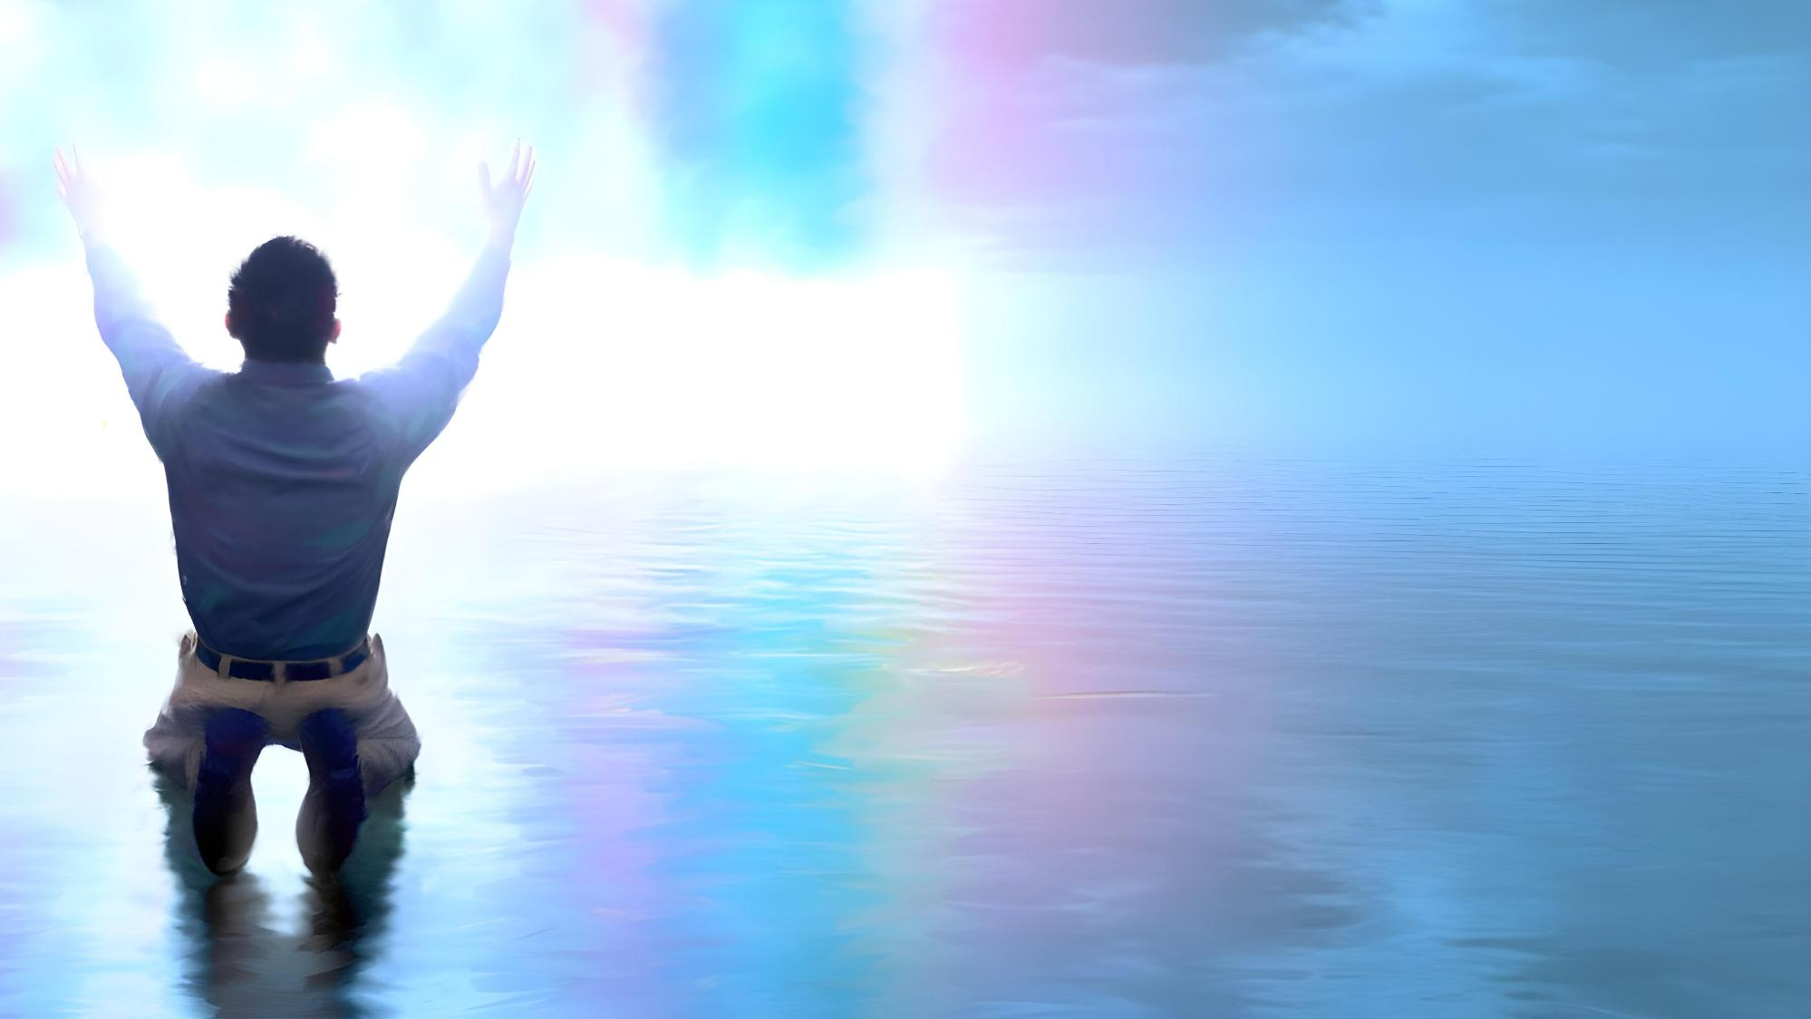
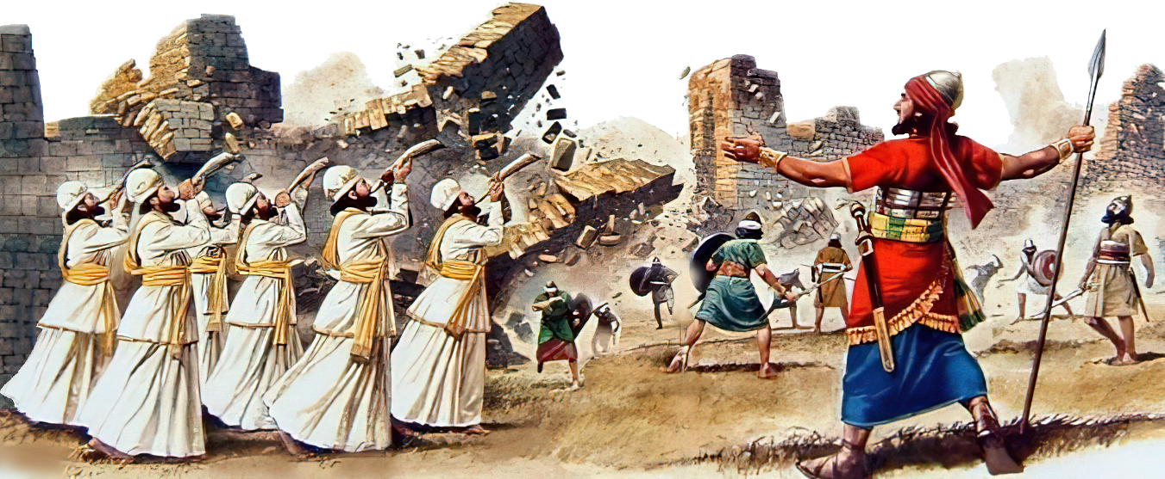
ŨGOOCI MBERE YA ITHARĨKĨRA

Slide 5
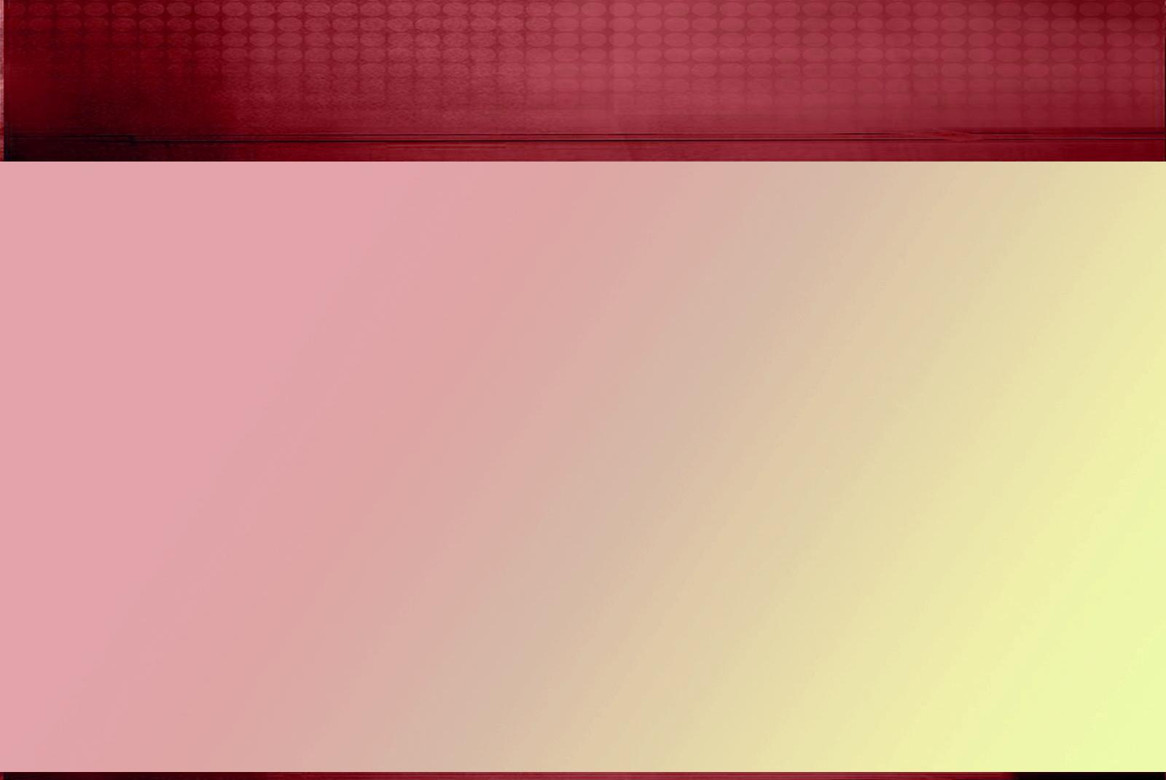
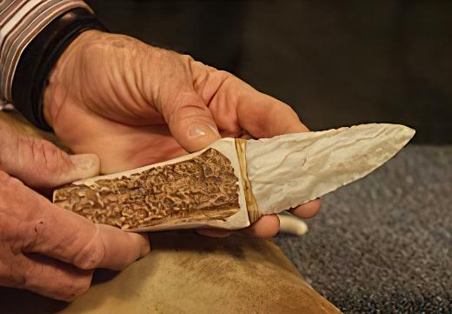
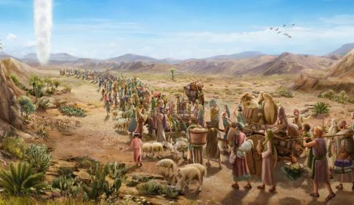

KWERŨHIA KĨRĨKANĨRO
“Hĩndĩ ĩyo MWATHANI akĩĩra Joshua atĩrĩ, “Thondeka tũhiũ twa mahiga ma nyaigĩ, ũroke kwerũhia ũhoro wa irua harĩ andũ a Isiraeli.’ ” (Joshua 5:2 NIV )
Giligali nĩrĩo rĩtwa rĩaheirwo kambĩ ya Aisiraeli, kũrĩa watho woimaga ihinda-inĩ rĩa mbere rĩa itharĩkĩra. Nĩ ũndũ ũrĩkũ wa bata waheagwo rĩtwa rĩrĩ? (Josh. 5:9)?
Ona gũtuĩka mĩaka ta 40 nĩyahĩtũkĩte kuma rĩrĩa moimĩte Misiri, aisiraeli matiakoretwo maingĩrĩte Bũrũri wa Kĩranĩro. Rĩu, magũrũ mao nĩmakũrangaga. Rĩarĩ ihinda rĩa kweheria “kũmenwo kwa Misiri” na kwerũhia kĩrĩkanĩro na Ngai.
Mbere ya kũrĩa Bathaka, arũme oothe a- Aisiraeli mambire kũruithio, gĩtũmi gũtiarĩ mũndũ ona ũmwe ũtarĩ mũruithie ũngĩarĩire Bathaka (Thaa. 12:48). No tondũ nĩmaregete kũingĩra Kanani rita rĩa mbere, kĩrĩkanĩro nĩ kĩonĩtwo, na gũtiarĩ Mũisiraeli waruĩte werũ-inĩ (Josh. 5:5).
Nĩguo merũhie kĩrĩkanĩro, harĩ na bata wa gũcokera rũri rũroneka rwa gĩko kĩu. (Kĩa. 17:10). Gĩko gĩkĩ kĩonanagia kĩrĩa kĩa bata mbere nen. Kũrĩ ithuĩ, nĩ mũhiano wa kũrũmĩrĩra: “No ambai mũcarie ũthamaki wake na ũthingu wake, na maũndũ maya mangĩ mothe o namo nĩarĩmũheaga.” (Mt. 6:33).

Slide 6

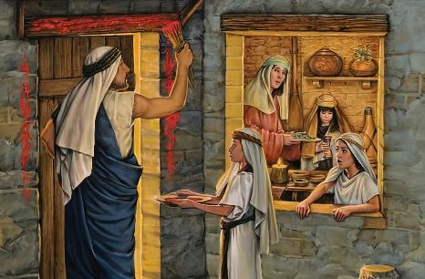
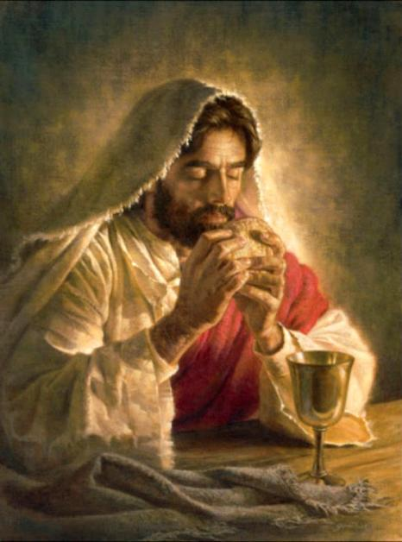
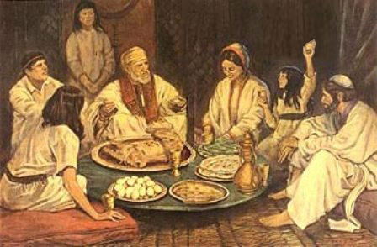
BATHAKA YA MBERE KANANI
“Hwaĩ-inĩ wa mũthenya wa ikũmi na ĩna wa mweri ũcio, o maambĩte hema kũu Giligali werũ-inĩ wa Jeriko, andũ a Isiraeli magĩkũngũĩra Gĩathĩ kĩa Bathaka.” (Joshua 5:10)
Kuma Misiri gũthiĩ Kanani, Aisiraeli marũmĩrĩire mũrũmanĩrĩro “ũrecokera”, mwĩcokero wa maũndũ gũcoka na thutha na kĩmũbango:
Misiri
Kũruithio na Bathaka
Kũringa Iria Itune
Werũ
Kũringa Jorodani
Kũruithio na Bathaka
Kanaani
Bathaka ya mbere yarĩ kũhonokio kuma Misiri. Bathaka yakerĩ, ĩrĩa yakeneirwo nĩ rũciaro rwerũ, yarĩ rũri rwao rwa kwĩgwatĩra kwa Bũrũri wa Kĩranĩro.
Ihinda inini mbere ya kwambwo gwake, Jĩsũ aheire igongona rĩrĩ ũgi mwerũ, hamwe na mĩhiano mĩerũ: gatũrũme gagĩtuĩka mũgate, thakame nayo igĩtuĩka ndibei.
Rĩu nĩ mĩhiano ya mwĩrĩ na thakame ya mũkũũri witũ, ũrĩa ũtũrutĩte kuma Misiri (ta kuga, kuma wĩhia-inĩ), na gũtũrehe o nginya thĩiniĩ wa Bũrũri wa Kĩranĩro. 11:23-26).

Slide 7

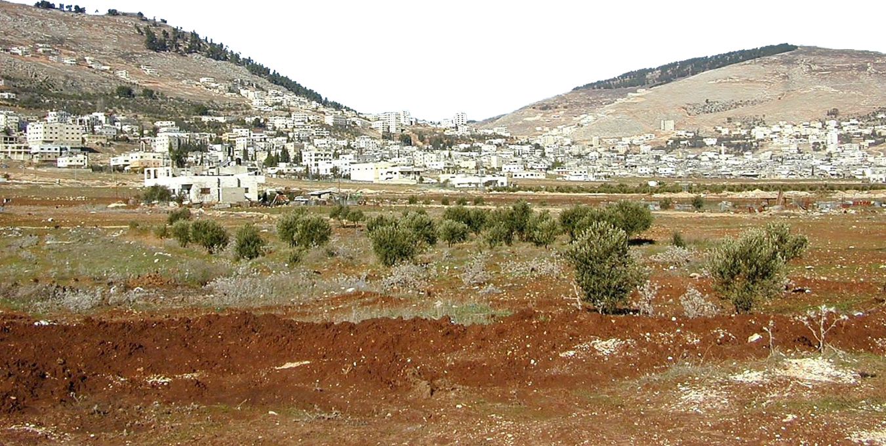
ŨGOOCI
IRĨMA-INĨ

Slide 8

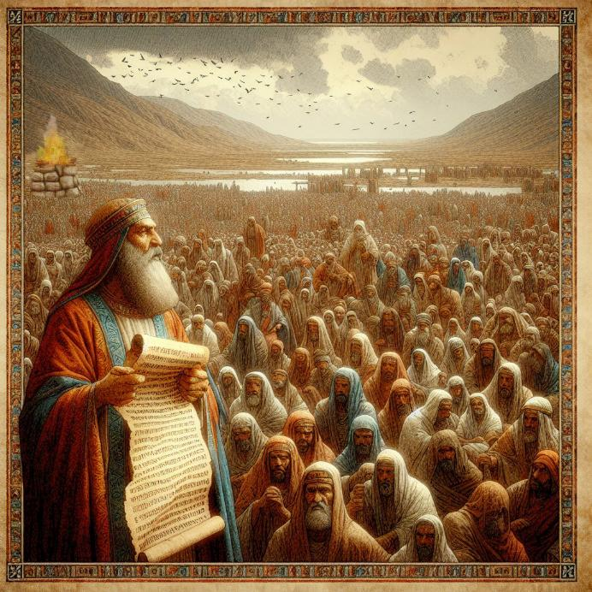
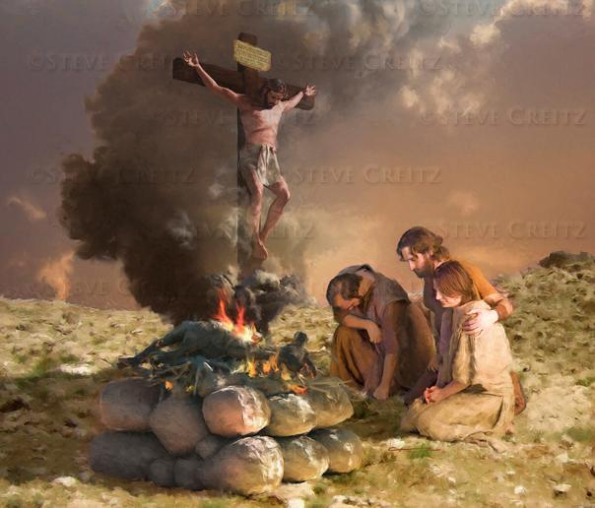
KĨGONGONA GĨA KŨGOCERA
“Thuutha wa ũguo Joshua agĩakĩra MWATHANI, o we Ngai wa Isiraeli, kĩgongona o kũu kĩrĩma-inĩ kĩa Ebali” (Joshua 8:30)
Musa nĩ amathĩ atĩ rĩrĩa tu makaingĩra Kanani, kĩgongona gĩgakwo Kĩrĩma-inĩ kĩa Ebali, na ũgooci wambarario kũrĩ Ngai (Gũcok. 27:5-7). Nĩkĩ atĩ nĩ Kĩrĩma-inĩ kĩa Ebali na ti Gerizimu?
Cierĩ kĩgongona na mawatho marĩ mandĩkwo kĩririkano-inĩ na mathomwo kũrĩ andũ kakonainie na irathimo hamwe na irumi (Gũcok. 27:12-13). Irathimo Gerizimu, na kĩrumi kũũu Ebali.
Jĩsũ atuĩkire kĩrumi, nĩguo twamũkĩre kĩrathimo kĩu (Aga. 3:13-14). Kĩgongona gĩkĩ nĩ, harĩ ithuĩ, mbica therie ya igongona rĩa Jĩsũ nĩũndũ witũ.
O itharĩkĩra rĩgĩthiaga na mbere,Aisiraeli magĩcaria ihinda rĩa kwĩneana werũ kũrĩ Ngai. Rĩrĩ nĩ rĩtana kũrĩ ithuĩ tũtũkie mũhiano wao, kwĩneanaga werũ kũrĩ Ngai, ti ta o mũndũ kiene, no o rĩngĩ ta andũ athure a Ngai.

Slide 9

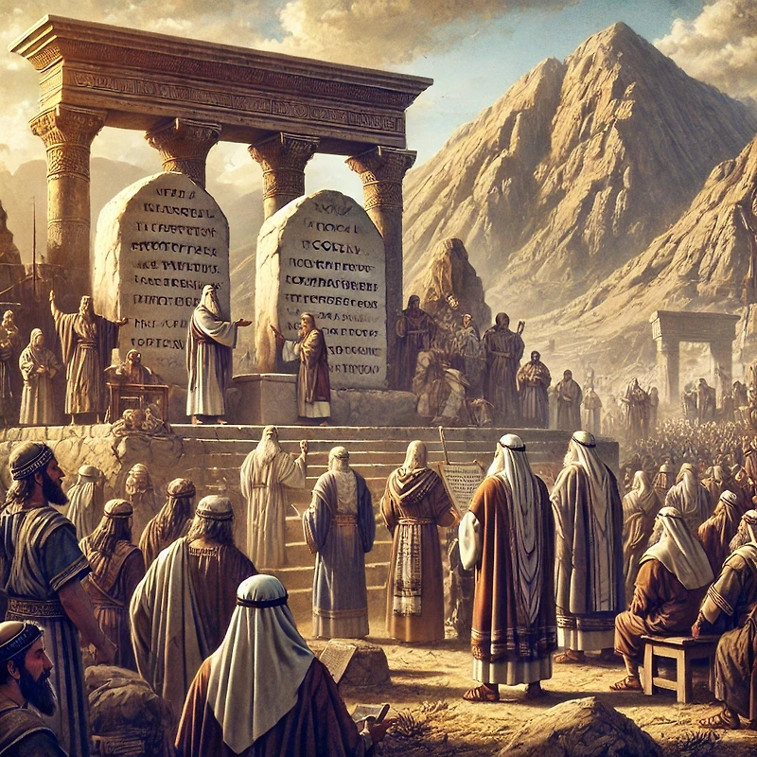
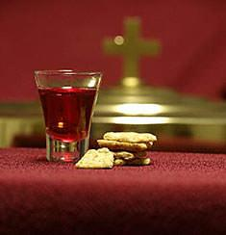
RIRIKANA WATHO
“Nake Joshua akĩandĩka watho wa Musa igũrũ rĩa mahiga macio, aandĩkire andũ a Isiraeli marĩ ho makĩĩonagĩra” (Joshua 8:32)
Thutha wa gwaka kĩgongona Kĩrĩma-inĩ kĩa Ebali, Joshua akĩhanda mahiga na akĩmathinganĩrĩria na coka. Nĩngĩ akĩandĩka igũrũ rĩamo mũhiano wa watho[Gũcokerithia, o hamwe na Mathani Ikũmi na mawatho mangĩ, hamwe na irathimo na irumi] (Josh. 8:32; Gũco. 27:2-3).
Mũico, watho ũgĩthomerwo andũ, ũgayanĩtio maita merĩ—o ũmwe mwena-inĩ ũmwe wa kĩrĩma (Josh. 8:33-35). Na njĩra ĩno, kĩrĩkanĩro gatagatĩ ka Ngai na andũ Ake gĩkĩerũhio.
ũũ nĩ gũtwĩta ona ithuĩ. Ta andũ arĩa matigari ma Ngai, nĩ twagĩrĩirwo kwerũhagia kĩrĩkanĩro gitũ Nake, tũkĩririkana ũrĩa Atũtongoretie nginya rĩu na irathimo iria atũheete.
Kwongerera harĩ kwĩnyerũhia gwitũ ene o mũndũ, Irio cia Mwathani (Holy Communion) o rĩngĩ ĩtũhaga ihinda rĩu rwa mwanya rĩa kwĩyerũhia ta andũ a Ngai.

Slide 10
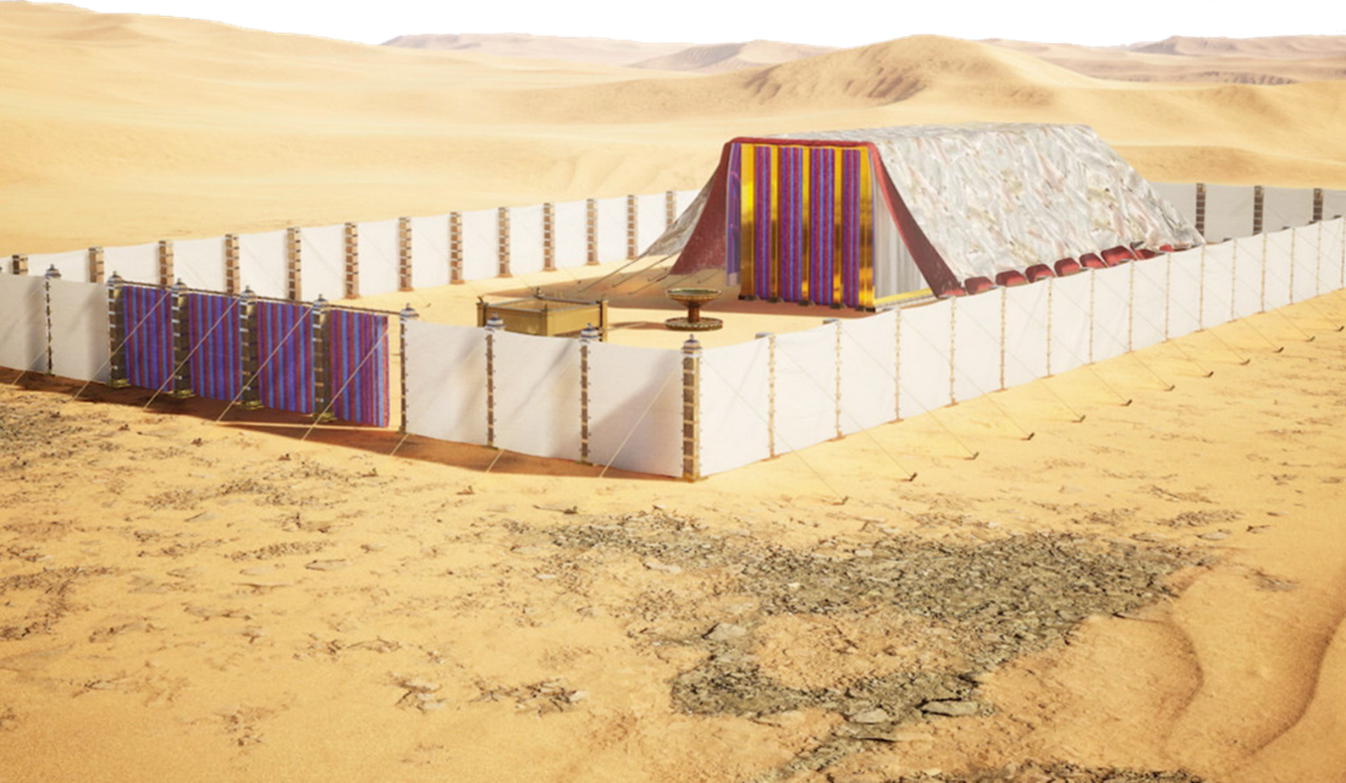
HANDŨ HAMŨRE HA KŨGOCERA

Slide 11
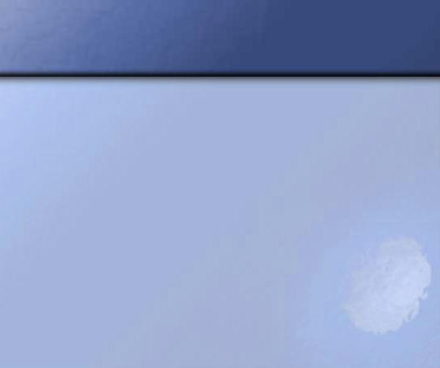
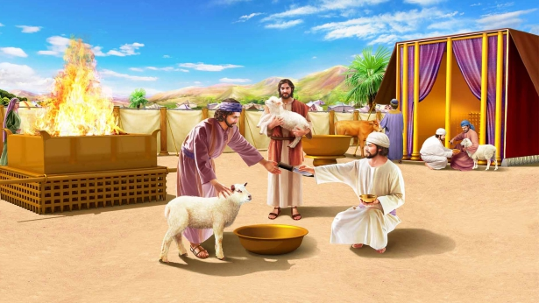
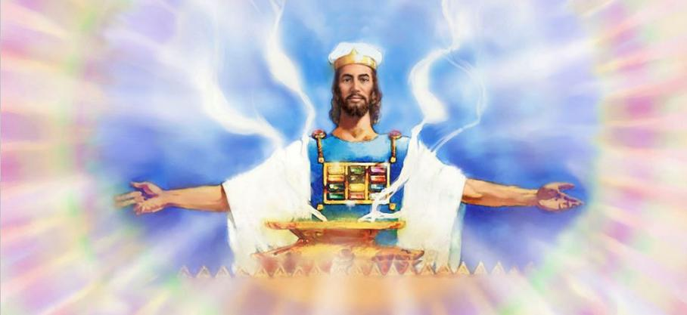
KWAMBARARIA KĨGONGONA
“Nakĩo kĩũngano gĩothe kĩa andũ a Isiraeli gĩkĩũngana kũu Shilo na gĩkĩamba Hema-ya-Gũtũnganwo kuo, tondũ nĩmarĩkĩtie gũtooria bũrũri ũcio ũgakorwo ũrĩ rungu rwao” (Joshua 18:1)
Bũrũri nĩweyoeirwo nĩ Aisiraeli. Mĩhaka ĩkagaywo nĩ mĩhĩrĩga ĩrĩa yarĩ mĩnene,ona gũtuĩka mĩhĩrĩga mũgwanja ndĩakoretwo ĩgwatĩire igai rĩao. Njamba cia Rubeni, Gadi, na mũhĩrĩga-nuthu wa Manase marĩ matũmwo igai-inĩ rĩao mũrĩmo wa Jorodani.
Mbere ya mĩhĩrĩga kũganyũkana, gĩko kĩa bata na kĩa mwanya nĩ gĩekirwo: kũhandwo gwa Hema ya Gũtũnganĩrwo, gatagatĩ ka ũthathaiya wa Aisiraeli. (Josh. 18:1).
Kĩgongona, ta ho handũ harĩa Ngai atũraga, harĩ gĩtũmi kĩa ũnyitanĩri harĩa oothe manyitanagĩra thĩiniĩ wa ũthathaiya. Ngai atangĩakoririo ho, kuoya kwa bũrũri kũngĩarĩ oũndũ wa mana/ ũtarĩ kĩene..
ũmũthĩ, rĩrĩa kwĩna marimũ ma kĩrĩũ na ma mahinda mahĩtũkĩte twagĩrĩirwo gũtoria, nĩ ũndũ wa bata mũnene atĩ twĩtire tũroretie meciria maitũ o Hekarũ-inĩ ya Igũrũ, kũrĩa Jĩsũ aratũthaithanĩrĩra.

Slide 12
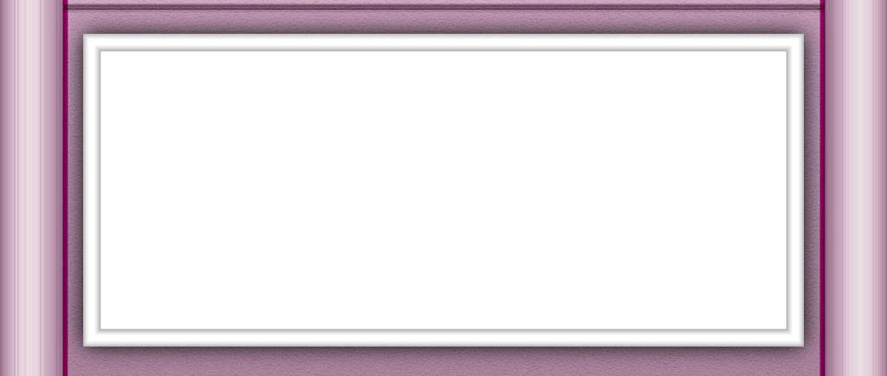
“Hatiakoretwo arĩ ciumia nyingĩ kuma rĩrĩa Musa aneanĩte ibuku rĩa Gũcokerithia thĩiniĩ wa mĩario kũrĩ andũ, nũ rĩu ningĩ Joshua agĩthomera andũ watho o rĩngĩ.”
Matarĩ o arũme a Isiraeli me aiki, no “atumia othe na tũrĩa tũnini” magĩthikĩrĩria gũthomwo kwa watho; nĩ tondũ harĩ bata atĩ onao mamenye na manyite itemi rĩao. […]
Gĩcigo o gĩothe na mũhari o wothe wa Bibilia nĩ mwaranĩrio umĩte he Ngai kũrĩ andũ. Twagĩrĩirwo kwĩyoherera ũrutani ta marũri mok-inĩ maitũ na ta ithaga gatagatĩ ka maitho maitũ. Wĩrutĩtwo na ũgatĩyo, no ũtongorie andũ a Ngai, ta ũrĩa Aisiraeli matongoririo, nĩ gĩtugĩ kĩa itu mũthenya na gĩtũgĩ kĩa mwaki ũtukũ.
EGW (Patriarchs and Prophets, pp. 500-504)

